Slide 1
第3章 软件分析与设计CASE工具
3.1 常见的软件分析与设计CASE工具
3.2 Power Desingner

Slide 2

3.1 常见的软件分析与设计CASE工具
    visio
需求分析工具BPwin
数据库建模工具EPwin
面向对象建模工具Rational Rose
系统建模工具PowerDesingner

Slide 3
3.2 PowerDesigner
在PowerDesigner的主窗体中，使用“Tools”→“ Generate Physical Data Model”命令启动模型转换工具，进入如图2-28所示的模型转换选项设置界面。该界面包括多个对话页，General设置转换生成PDM的基本属性，如：使用哪种DBMS、要转换的模型名称（Name）与代码（Code）；Detail设置转换过程中的选项，如转换过程中是否需要检测CDM模型、转换生成表时是否增加前缀、各种约束的命名规则等；Selection设置需要转换哪些实体。

Slide 4
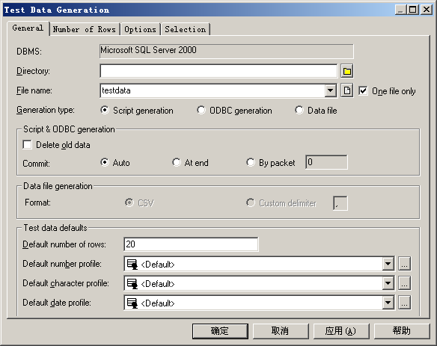
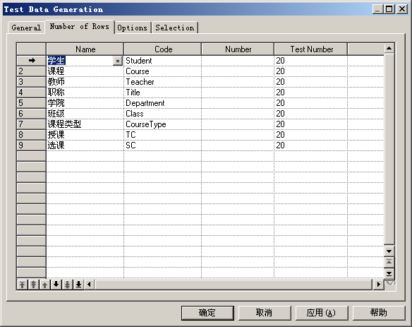

Slide 5
系统建模工具Power Desingner
PowerDesigner可以辅助设计人员建立以下各种模型，分别用于数据库设计的不同阶段。
（1）业务处理模型（Business Process Model，BPM）
（2）概念模型（Conceptual Data Model，CDM）
（3）逻辑模型 （Logical Data Model，LDM）
（4）物理模型（Physical Data Model，PDM）
(5）信息流模型（Information Liquidity Model，ILM）
（6）面向对象模型（Object-Oriented Model，OOM）

Slide 6
3.2 PowerDesigner
3.2.1 PowerDesigner简介
PowerDesigner是Sybase公司推出的企业级建模及设计工具，是一种图形化的易于使用的CASE工具集，使用它可以方便地进行分析与设计。
利用PowerDesigner可以设计业务处理模型、数据流程图、
概念数据模型、物理数据模型,以及面向对象的分析与设计。
为了方便设计人员使用PowerDesigner进行设计PowerDesigner提供多种转换工具，如将概念数据模型转换为物理模型，根据物理模型自动生成数据库创建脚本等。
PowerDesigner提供方便团队开发的辅助控制功能，如概念模型的合并与分解功能。

Slide 7

3.2 PowerDesigner
3.2.2 利用PowerDesigner设计学籍管理的概念结构
1. 设计学籍管理概念模型（CDM）
① 打开PowerDesigner，新建CDM模型。
PowerDesigner提供下列两种方法新建CDM：
• 在PowerDesigner主窗体上，使用“File”→“New”命令。
• 使用PowerDesigner主窗体工具栏上的新建快捷按钮。
不论使用那种方式都可以进入如图2-20所示的新建模型的界面。

Slide 8
1. 设计模型
welcome to use these PowerPoint templates, New Content design, 10 years experience
PowerDesigner可以建立以下各种模型 :
BPM（Business Process Model）业务处理模型
BPM用来处理用户的业务处理逻辑和规则，用于数据库设计的需求分析阶段，辅助设计人员表现实际业务处理逻辑和规则。包括层次结构图（Process hierarchydiagram ）和业务处理图（Business process diagram）。

Slide 9
Content
2. 设计界面
welcome to use these PowerPoint templates, New Content design, 10 years experience
PowerDesigner功能强大、使用方便。各模型的设计界面风格统一，只是提供的工具和设计元件不同。只要掌握了设计元件的图形表示及其含义，就可以结合具体实际使用了。图2-19是概念模型CDM的设计界面，其他模型的设计界面与此类似。

Slide 10

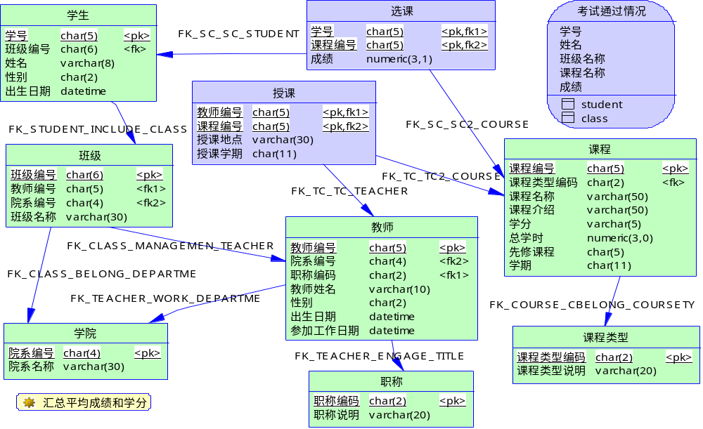
3.2 PowerDesigner
3.2.3 用PowerDesigner设计学籍管理的物理结构实例

Slide 11
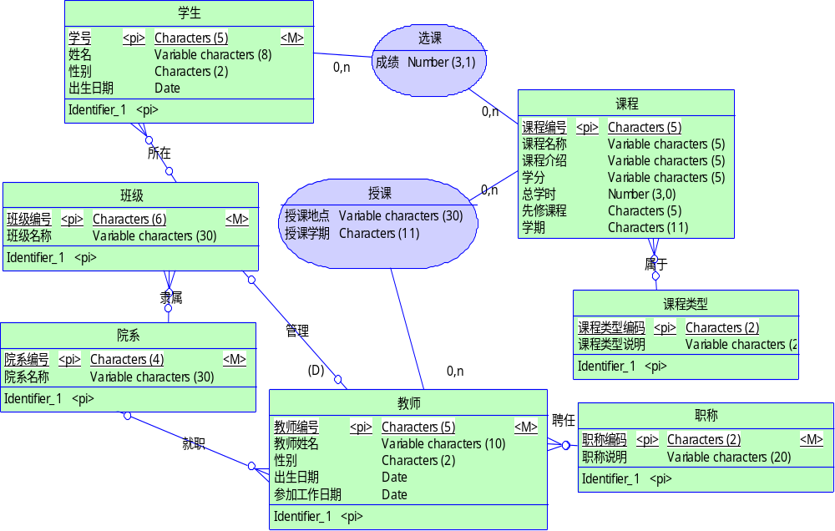
3.2 PowerDesigner

Slide 12
3.2 PowerDesigner
3. 生成报告
PowerDesigner提供报告生成工具，可以根据需要，产生设计报告。报告可以是HTML或RTF格式。
在PowerDesigner的主窗体中，使用“Report”→“Generate Report”命令，设置生成报告的选项，就可以生成模型的设计报告。
welcome to use these PowerPoint templates, New Content design, 10 years experience
4. 转换物理模型
如果CDM不存在错误，就可以使用将CDM转换为PDM的工具进行模型转换了。
进行模型转换时，需要选择DBMS。并设置需要进行转换的内容。

Slide 13
3.2 PowerDesignert
welcome to use these PowerPoint templates, New Content design, 10 years experience
PowerDesigner从推出（大约1995年）到现在已相继地发展到版本15，随着数据库应用系统的广泛使用，它越来越受到软件工程技术人员的重视、是数据库应用程序开发者必不可少的工具。

Slide 14

3.2 PowerDesigner
3.2.4利用PowerDesigner进行学籍管理的数据库实施
PowerDesigner提供的数据库生成工具，可以创建数据库、生成数据库创建脚本，产生测试数据。
1. 产生数据库及数据库对象
在PowerDesigner的主窗体中，使用“Database”→“Generate DataBase”命令启动产生数据库的工具，进入如图2-30所示的产生数据库界面。

Slide 15


3.2 PowerDesigner
■ PDM（Physical Data Model）物理模型
PDM表现数据库的物理结构。PDM提供操作PDM（Operational PDM）与智能商务PDM（Business Intelligence PDM），前者用于OLTP的物理结构设计，后者用于OLAP的物理结构设计。
■ ILM（Information Liquidity Model）信息流模型
ILM 是一个高层的信息流模型，主要用于分布式数据库之间的数据复制。

Slide 16
3.2 PowerDesigner
■ CDM（Conceptual Data Model）概念模型
CDM用于数据库的概念结构设计阶段，表现数据库的逻辑结构。类似数据库设计中的E-R图，CDM独立于DBMS与应用软件。
■ OOM（Object-Oriented Model）面向对象模型
PowerDesigner引进了UML，推出了一套符合UML规范的图形。如用例图、活动图、时序图、状态图等。使用PowerDesigner的OOM模型可以按照UML规范进行设计。

Slide 17

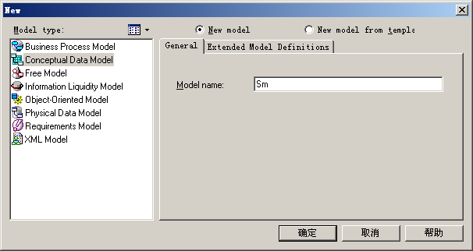
3.2 PowerDesigner

Slide 18
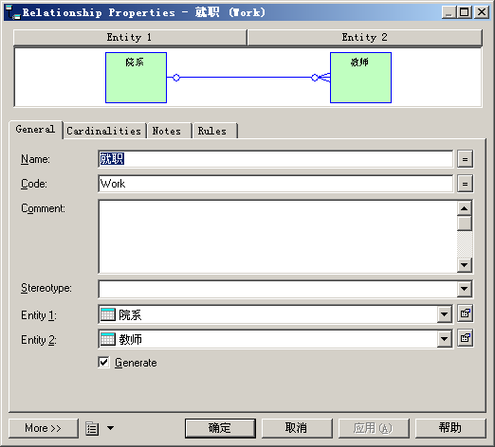
3.2 PowerDesigner

Slide 19

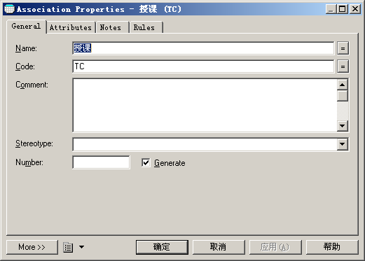
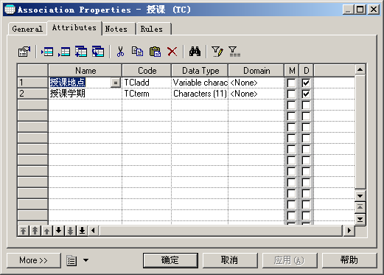
3.2 PowerDesigner

Slide 20
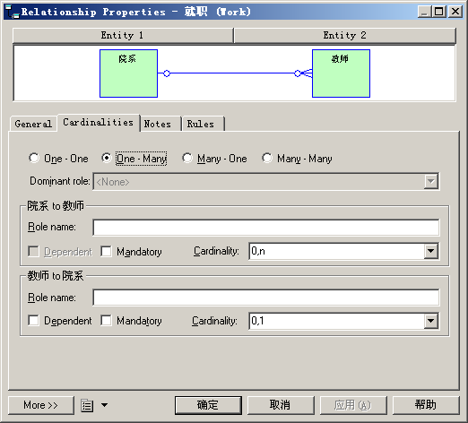
3.2 PowerDesigner

Slide 21
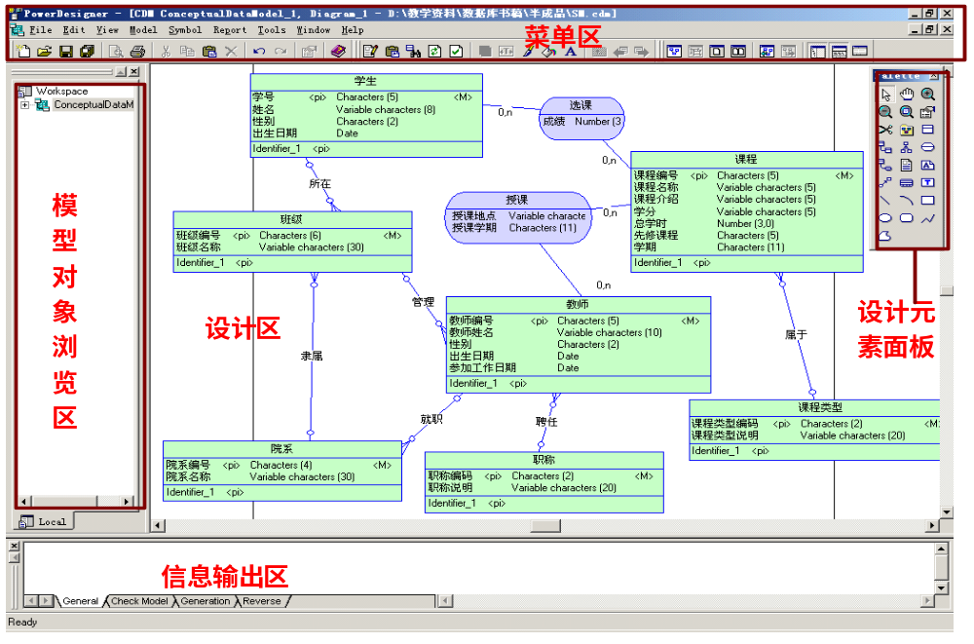
3.2 PowerDesigner

Slide 22
3.2 PowerDesigner
设计时，可以通过文件操作新建或打开一种模型，使用设计元素面板提供的设计元素，结合实际业务设计相应模型。模型设计过程中可以使用一些工具进行辅助设计，如进行模型检查、不同模型的转换、模型分解与合并、自动生成脚本、自动生成设计报告等。

Slide 23
3.2 PowerDesigner
② 创建实体并设置实体属性
从设计元素面板上选择实体（Entity，图示为 ），将鼠标指针指向设计区域的合适位置，单击鼠标左键，在设计区域中创建一个实体。
从设计元素面板上选择指针（Pointer，图示为 ），进入对象编辑状态。将鼠标指针指向刚才创建的实体并双击鼠标左键，出现如图2-21所示的实体属性设置界面。
General设置通用属性，Attributes 设置实体包含的属性，Identifiers设置实体的码，Notes记录备注信息，Rules设置规则。其中General和Attributes中的内容必须设置。

Slide 24
3.2 PowerDesigner
进入General页，设置通用属性。以班级实体为例，设置该实体的Name属性为班级、Code属性为Class。
进入Attributes页，进入属性设置状态。Name列设置属性的名称；Code列设置属性的代码；Data Type设置属性的数据类型；Domain设置属性的域；M、P、D设置属性的约束。其中M（mandatory，强制的）表示该属性是强制非空的、P（primary）表示该属性是主键、D（ displayed）表示该属性被显示。

Slide 25
3.2 PowerDesigner
③ 建立实体之间的关系
从设计元素面板上选择关系（relationship，图示为 )。将鼠标指针指向设计区中的一个实体并单击鼠标左键，保持鼠标按下状态，将鼠标指针指向与该实体有关系的另外一个实体并松开鼠标，在这两个实体之间建立关系。

Slide 26
3.2 PowerDesigner
在关系上双击鼠标，进入关系属性设置界面。关系属性设置包括多个页面，General设置关系的通用属性，cardinalities设置关系的类型，Notes记录备注信息，Rules设置规则。其中General和cardinalities中的内容必须设置，其他对话内容可以根据需要设置。其中cardinalities中设置关系的种类，包括One-One（1：1）、One-Many（1：n）、Many-One （n：1 ）、Many-Many（n：n）等。

Slide 27
3.2 PowerDesigner
④ 建立实体之间的联系
从设计元素面板上选择联系（association，图示为 ），将鼠标指针指向设计区中的一个实体并单击鼠标左键，保持鼠标按下状态，将鼠标指针指向与该实体有联系的另外一个实体并松开鼠标，在这两个实体之间建立联系。在联系上双击鼠标，进入如图2-23所示的联系属性设置界面。联系属性设置包括多个页面，General设置联系的通用属性，Attributes设置联系的属性，Notes记录备注信息，Rules设置规则。其中General和Attributes中的内容必须设置，其他对话内容可以根据需要设置。

Slide 28
3.2 PowerDesigner
2.检查概念模型
PowerDesigner提供模型检查工具，可以检查模型中存在的一些问题，包括错误与警告两种。PowerDesigner的模型检查只限于从规范性上检查，并不能检查模型是否符合真实业务。
在PowerDesigner的主窗体中，使用“Tools”→“Check Model”命令，可以进行模型检测。

Slide 29
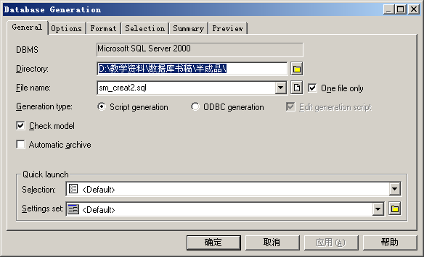
3.2 PowerDesigner

Slide 30
3.2 PowerDesigner
该界面包括多个对话页，General设置产生数据库时的一般设置，如产生的类型，脚本存储的位置等；Options设置创建各种数据库对象的脚本格式；Format 设置脚本使用的字符集；Selection选择需要实施的数据库对象；Summary总结产生数据库选项；Preview预览生成的脚本。这些设置都可以使用默认值。如果需要，可以按照要求修改。

Slide 31
3.2 PowerDesigner
① 在General页上，选择产生类型（Generation type）
PowerDesigner提供两种数据库产生方式：
• 通过脚本产生（script generation）。PowerDesigner根据PDM生成数据库创建脚本，然后通过在DBMS（SQL SERVER）中手工执行脚本来生成数据库的各种对象。
• 通过ODBC产生（ODBC generation）。PowerDesigner自动通过连接好的ODBC数据源，根据PDM生成的脚本自动生成数据库中的各类对象。

Slide 32
3.2 PowerDesigner
②在Options页上，设置生成选项（option）。
在设置脚本格式时应注意以下几点：
• 第一次创建数据库对象时，不要选择Drop（表、视图、存储过程、约束等各类对象）选项，否则会影响脚本的正常执行。反之如果数据库中已经存在数据库对象，需要选择Drop对象。
• 如果需要在创建表的同时定义主（外）键等各类约束，可以选择（Inside）选项；如果选择（Outside），在创建表时不定义约束，创建表之后，通过修改表的方法，追加定义约束。

Slide 33
3.2 PowerDesigner
③ 在Selection页上，选择生成对象（selection）。
在图2-32所示的界面上选择需要生成的具体数据库对象，包括各类表（TABLE）、视图（VIEW）和存储过程（PROCEDURE）。
④在Preview页上，预览生成的SQL脚本。

Slide 34
3.2 PowerDesigner
2. 执行脚本
PowerDesigner提供两种脚本执行方式，可以通过以下两种方式执行脚本：
• 生成脚本之后，在对应的数据库管理系统中手工执行。
• 通过ODBC连接数据库之后，自动执行生成的脚本。

Slide 35
3.2 PowerDesigner

Slide 36
Thank you!

